Slide 1

Refonte d’Infrastructure Architecture Multisites, Sécurisée et Supervisée
Escaliers Dubois • Lille, Dax, Annecy, Brest, Mâcon

Slide 2

Équipe ESN
Administrateur Réseau
Administrateur Réseau
Chef de Projet
Administrateur Réseau
Technicien volant
Nassim Arras
Emmanuel Marchal
Yoann Jouannet
Aimé Miyoulou
Charley Meges

Slide 3
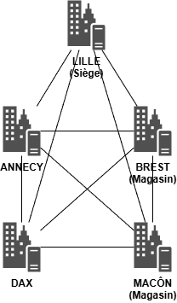
L’entreprise et son SI
Contexte du projet
| Escalier Dubois | Groupe industriel familial spécialisé dans les escaliers | 5 sites : Lille (siège), Dax, Annecy, Brest & Mâcon (Magasins)
Système d’Information qui repose sur du matériel obsolète sans support
Absence de Plan de Reprise d'Activité (PRA/PCA)
Pas de haute disponibilité
Accès internet via ADSL

Slide 4
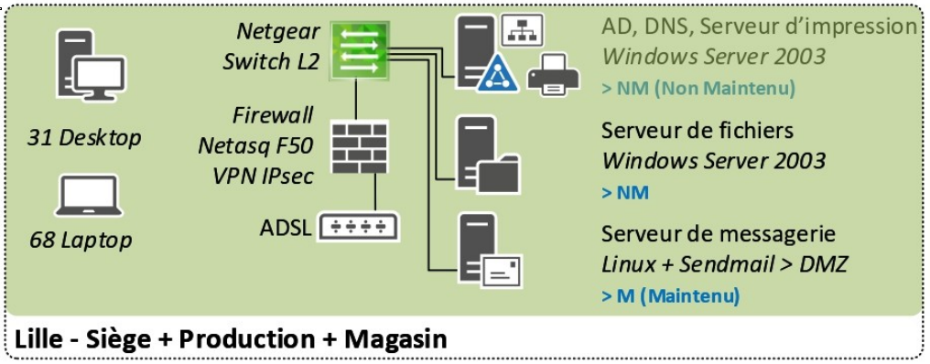
Le SI existant et ses points critiques
Serveur sous Windows Server 2003
Risques : Non maintenu et obsolète
Pare-feux Netasq F50 + VPN
Risques : Matériel obsolète
Absence de synchronisation centralisée inter-sites
Risques : Silos IT = Sites isolés et coûts de maintien élevés
Sauvegardes non tracées et non testées
Risques : Perte de données / viabilité
Pas de supervision ni inventaire de parc
Risques : Détection tardive d’incidents

Slide 5
Objectifs du projet
| Moderniser l'architecture
| Sécuriser le Système d’Information (SI)
| Superviser le SI et gérer le parc matériel
| Déployer une architecture multisites
| Rationaliser les coûts

Slide 6
Expression des besoins métiers
Garantir la continuité des services critiques (ERP, Gestion des utilisateurs et du SI)
Sécuriser les accès distants
Synchroniser les différents sites
Garantir la restauration des données
Réduire les coûts de fonctionnement

Slide 7
Choix techniques et économiques
Haute disponibilité du coeur du réseau
2 serveurs physiques
Hyperviseur : Proxmox
Haute disponibilité des services critiques
Redondance des DC
Redondance des datas
Bascule automatique en cas de coupure serveur, pare-feu
Connexion WiFi sécurisée avec Kerberos
Sauvegardes selon principe du 3-2-1 (3 copies, 2 médias, 1 offsite)
OneDrive
Wasabi (sauvegardes immuables)
Tests des sauvegardes toutes les semaines
Supervision avec Zabbix (open source) : collecte temps réel, alertes proactives
GLPI (libre) : gestion tickets incidents, inventaire parc

Slide 8
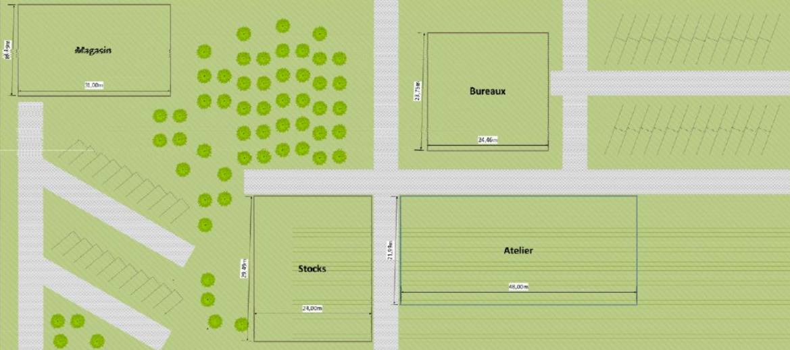
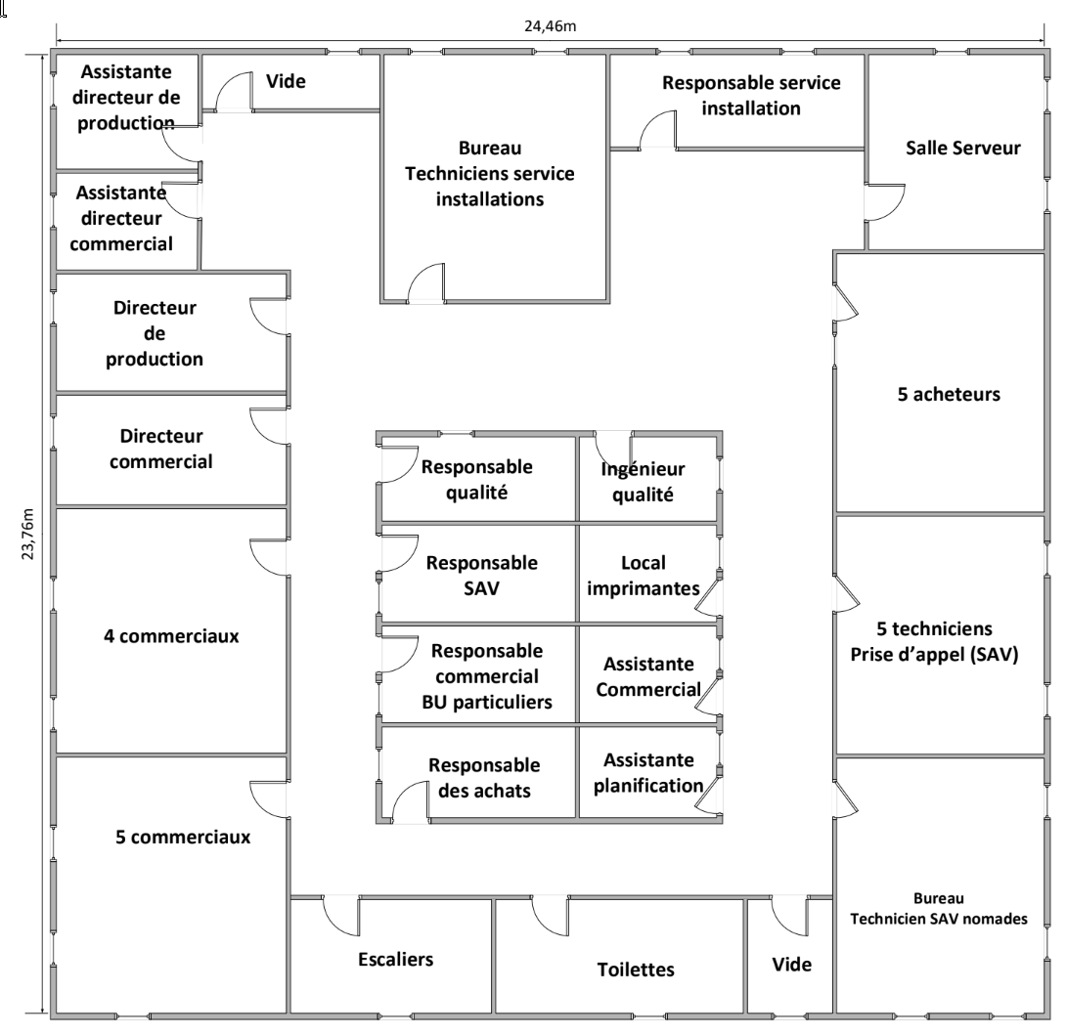
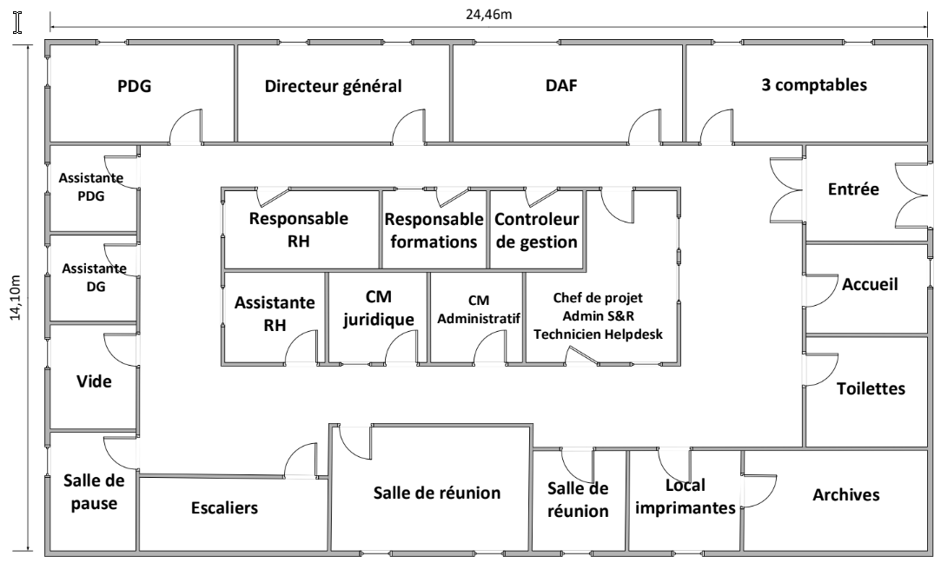
Solution proposée - Connexion bâtiments & WiFi
étage
RDC
WiFi
Cablage RJ45
Cablage RJ45 de secours

Slide 9
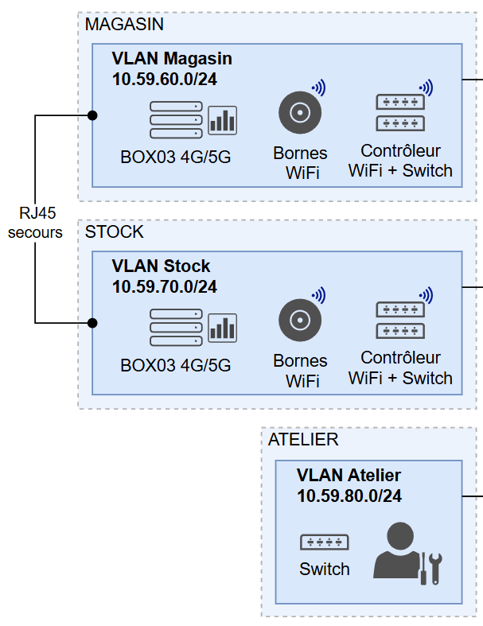
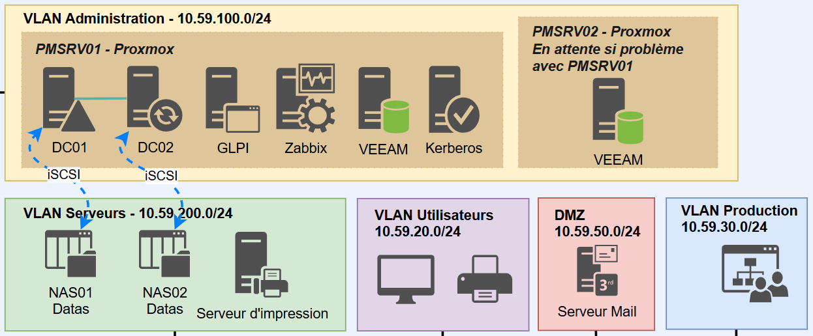
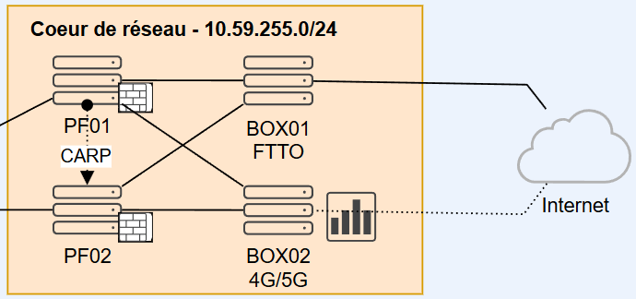

Slide 10
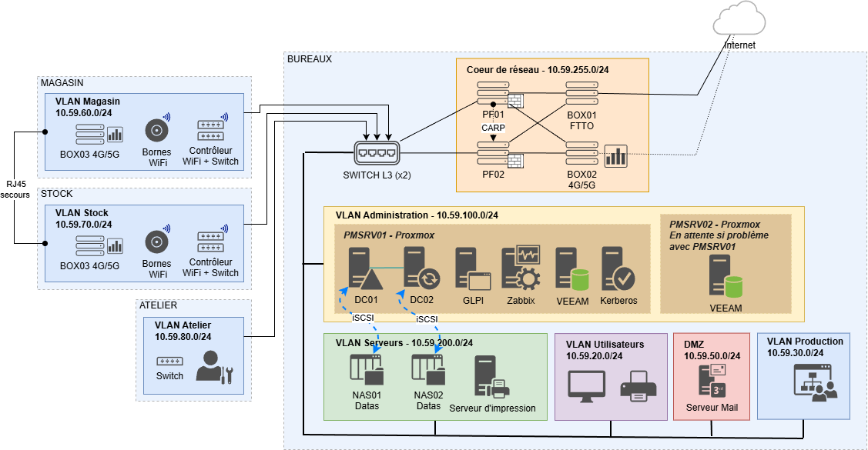
Solution proposée - Site de Lille

Slide 11
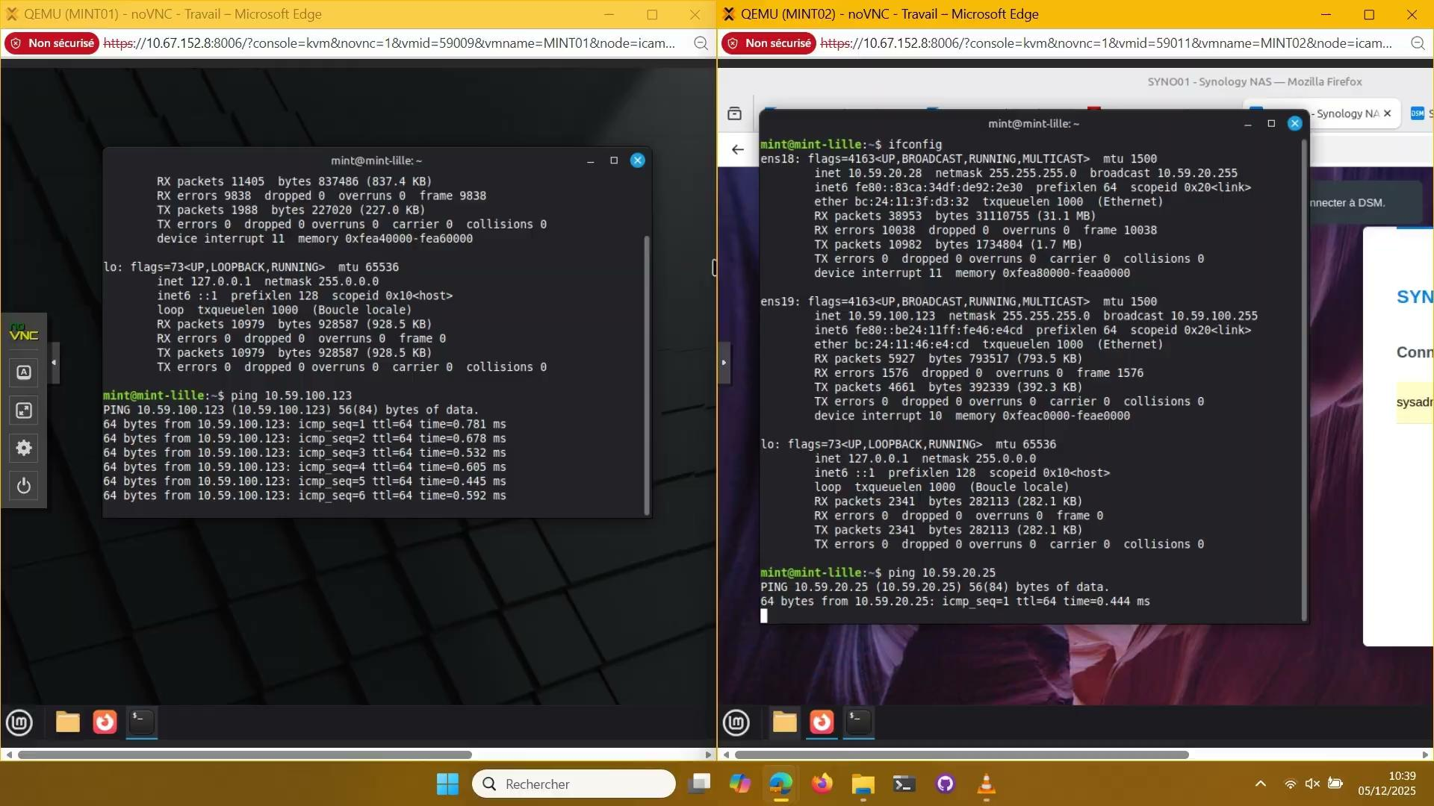
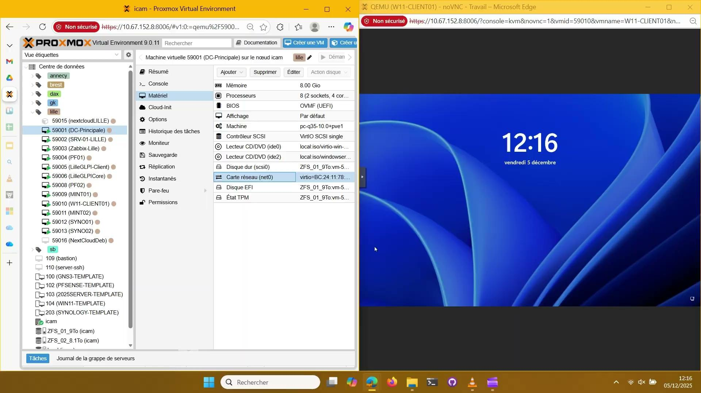
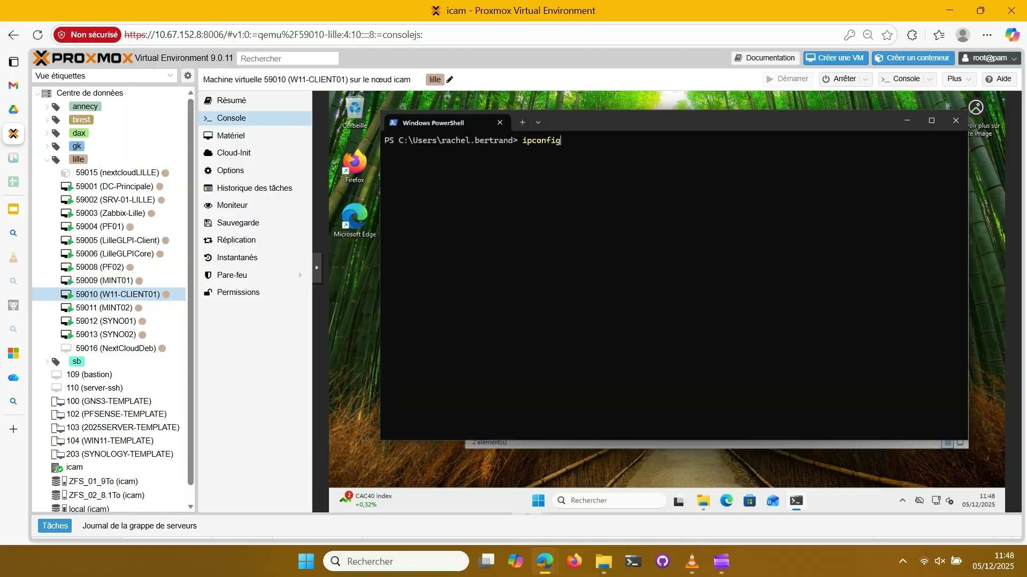

Démonstration technique
Ping entre machine
Test connexion avec AD (failover)
Test “Failover” PfSense

Slide 12
Gestion des risques
Incident sur le SI (hors sécurité) / Site non disponible (Lille ou autre)
Haute-disponibilité de l’infrastructure locale & multisites
Pertes données
Sauvegardes multiples (principe du 3-2-1) testées mensuellement
Incident sécurité
IDS/IPS, supervision en continue (PSSI, SLA et Contrat de service)
Accès-distants
VPN wireguard
Pannes matériel, non-conformité, surcoût
GLPI (inventaire) & Zabbix (supervision du SI)

Slide 13

Calendrier prévisionnel
Identification des besoins
Conception & planification
Suivi post-déploiement
J1
J4
J10
J31
J2
J6
J26
Audit de l’existant
Identification des risques
Déploiement
Clôture

Slide 14
Analyse budgétaire
CAPEX
OPEX
BUDGET GLOBAL
59 000€
14 500€
73 500€
Matériel : 23 400€ Main-d'œuvre : 35 600€
Coût annuel des licences à renouveler et abonnements
Travaux, installation & déploiement, licences et abonnements
TCO sur 5 ans = 164 700 € - soit 32 940€ / an

Slide 15
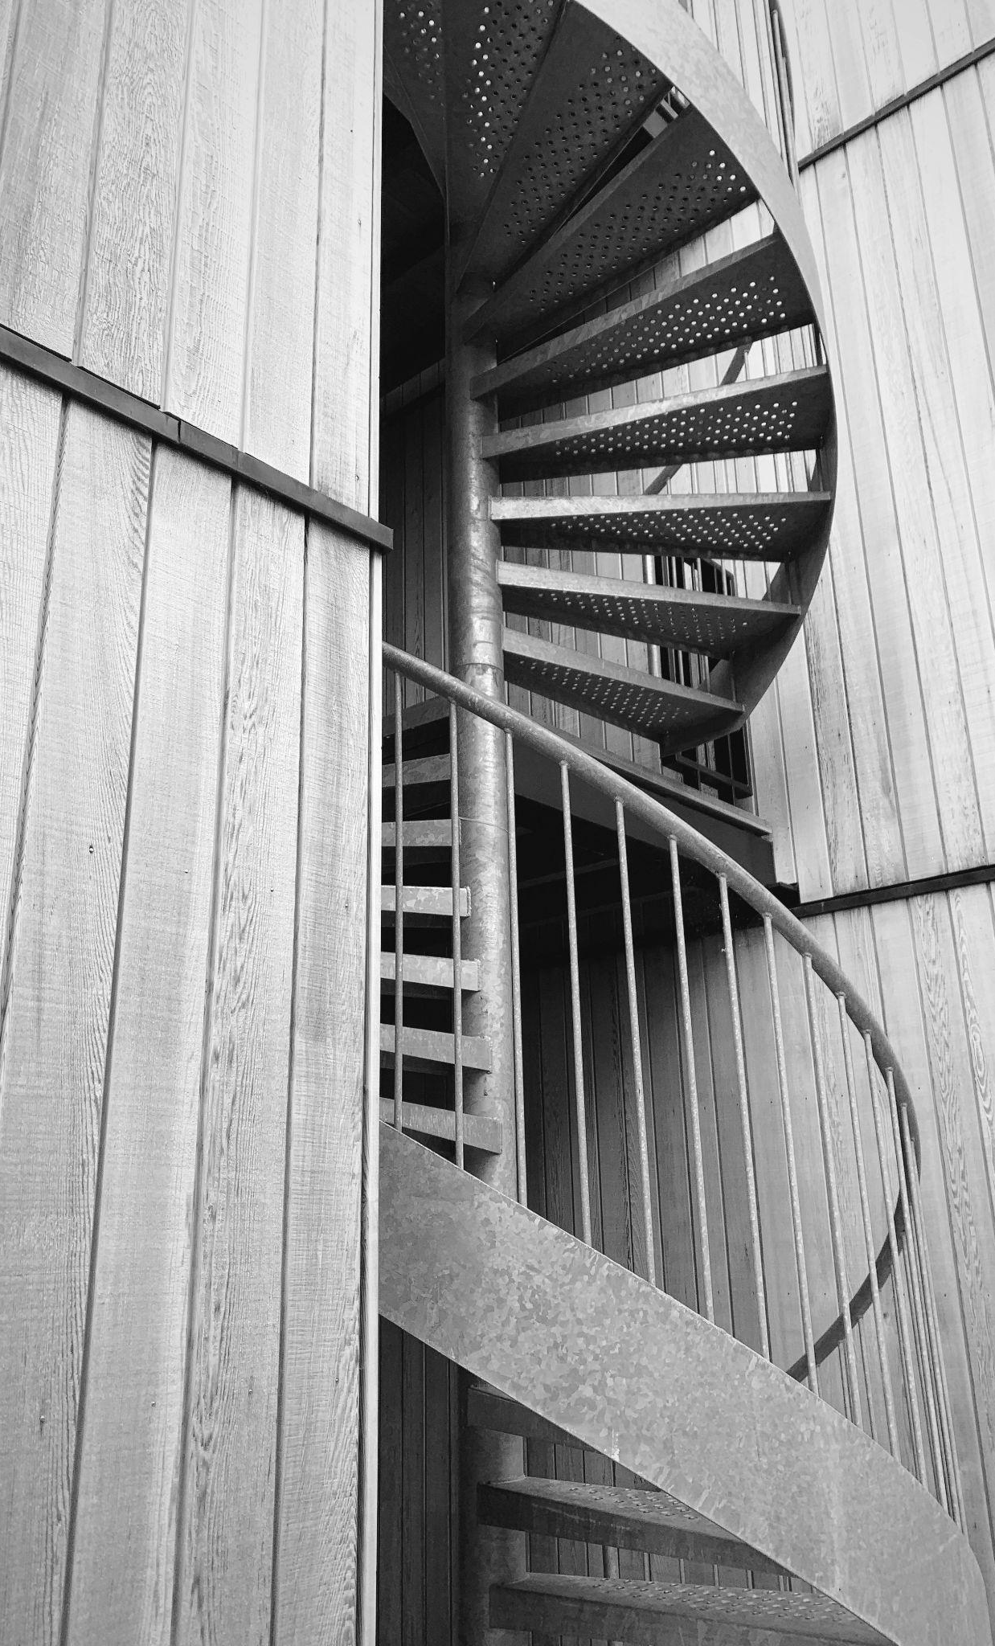

Conclusion
01 | Synthèse des bénéfices Sécurité Supervision Évolutivité
02 | Perspectives d’évolution Déploiement SSO Mise en place d’un bastion

Slide 16

Merci !
Documentation

